Slide 1
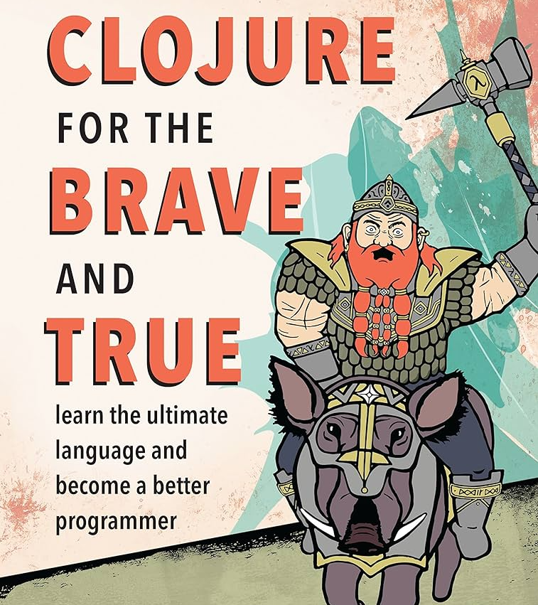
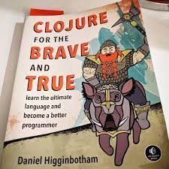

True Story
Notes:
Inspiration presentation
Chyba ich nie zainspirowalem :D

Slide 2







Trochę o mnie
Millenials. Do wieku się już nie przyznaje.
W branży od 14 lat
Obecnie ”Senior Clojure Developer” w Taxamo
Umiarkowany fanatyk FP, DDD oraz architekt gawędziarz.
Prywatnie mąż, ojciec dwójki dzieci, fan offroad-u, siłowni i dobrej whisky.
T
A
X
A
M
O
damian.sinczak@gmail.com
dsinczak
dsinczak
dsinczak
Notes:
PO 14 latach bedzie to monolog czlowieka zgorzknialego, troche wypalonego, ale ciagle majacego nadzieje
Praca zdalna - 4 lat I jestem spod zgierza - jesli komus wydam sie dziwny
Kiedys radykał OOP, Spriga, Hibernate, Wzorców projektowych

Slide 3



Czemu się zgromadziliśmy
Project w Scala/Akka
Java 8, spring,
aspectj, DDD…
entuzjazm
UX
Java 6, ant,
active record
Ganianie za $
EJB, JSP
JSF, JBOSS
…
Clojure
Hadoop
Nauka Scali
Początek
“kariery”
czas
Ganianie za $
Android
Automotive
Notes:
Retrospekcja przez zycie, po co ta prezentacja
Chcialem wyjsc z domu
Moze sobie dopisze na LN ze ja zrobilem, chyba ze wam sie nie zpodoba
Moze ktoś jak ja przezywa kryzys okulistyczno-proktologiczny (nie widzi swojej dupy w IT) I mu pomogę
Spring stał się wielką miłościa a jak to bywa z miłościa…
Swiat nie znosi pustki… pojawiła się scala
Al e ona wręcz zadusiła mnie swoją miłości
I zacząlem sie puszczać po rynku IT

Slide 4

No dobra. A co jest nie tak z tą javą i springiem?
Odp: NIC! to świetny kawałek software-u.
Ale…
Notes:
Czasami mam ochotę wrócić
Każde zadanie rekrutacyjne napisałbym w spring boot
Po ale….
Przerażają mnie Ewangeliści Springa
Jak zaczynasz się wdrażać w OOP to coś zaczyna nie pasować

Slide 5
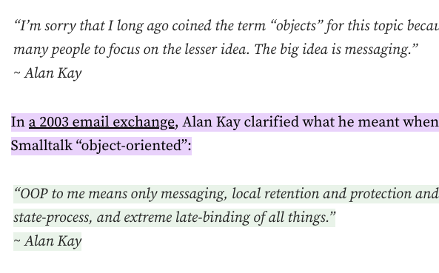
Essence of OOP
The combination of message passing and encapsulation serve some important purposes:
Avoiding shared mutable state by encapsulating state and isolating other objects from local state changes. The only way to affect another object’s state is to ask (not command) that object to change it by sending a message. State changes are controlled at a local, cellular level rather than exposed to shared access.
Decoupling objects from each other — the message sender is only loosely coupled to the message receiver, through the messaging API.
Adaptability and resilience to changes at runtime via late binding. Runtime adaptability provides many great benefits that Alan Kay considered essential to OOP.
Notes:
Mi ciagle w glowie dzwoni to stwierdzenie
W tą definicje wpisuje się bardziej model aktorów

Slide 6
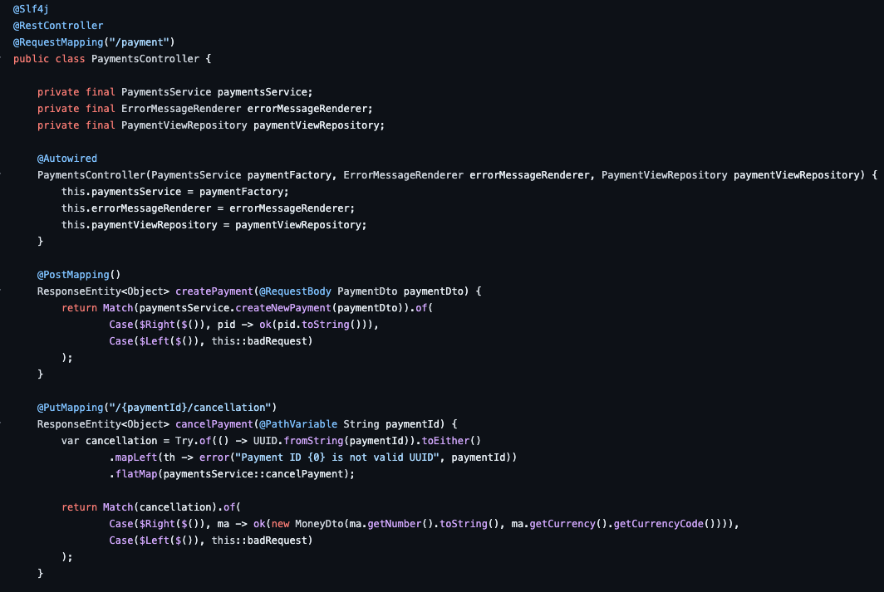
Gdzie tu jest OOP?

Slide 7
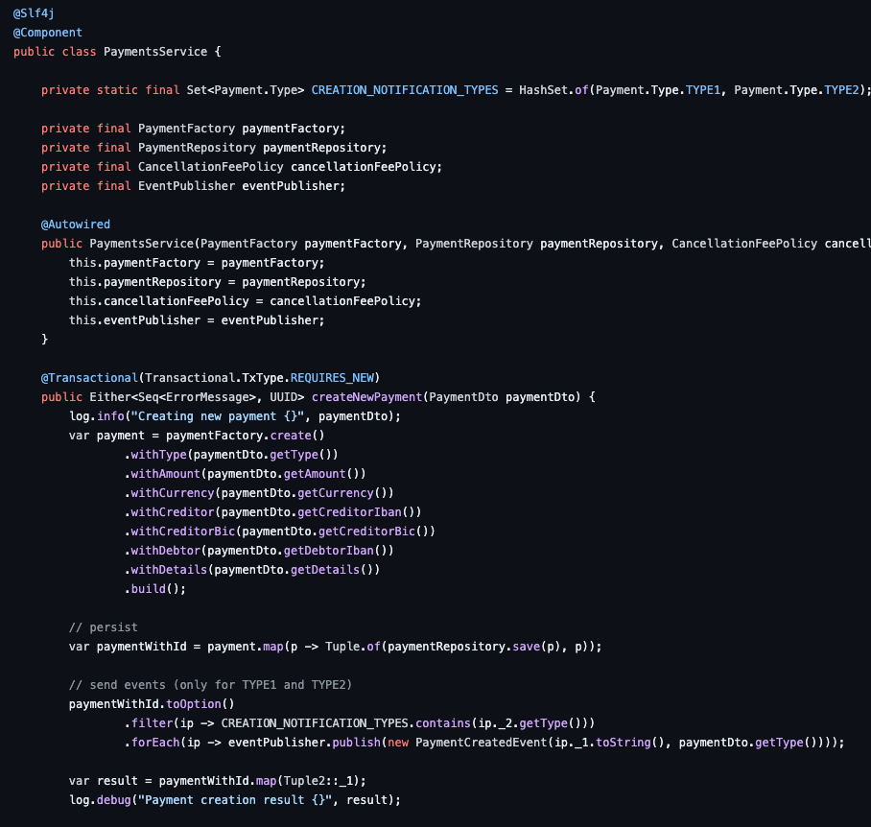
A tu?

Slide 8
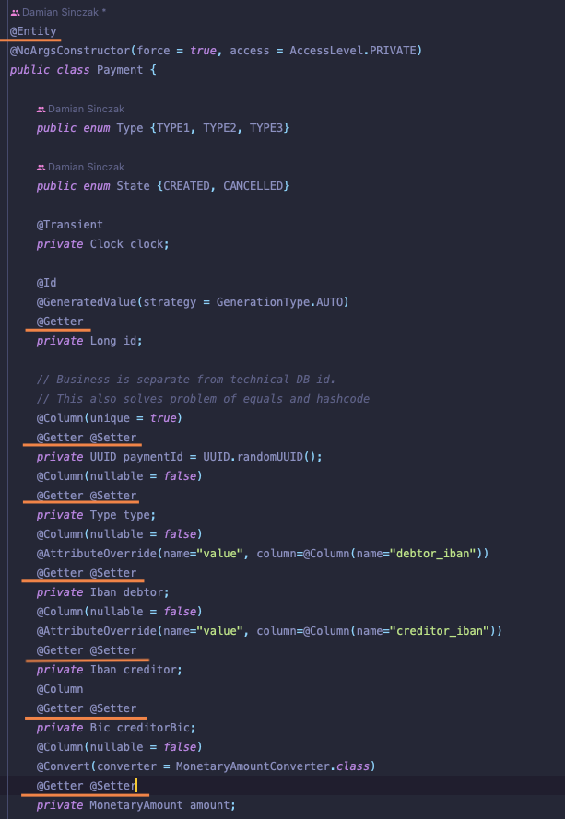

No to tu jest na pewno!
Tummy rub
design pattern

Slide 9
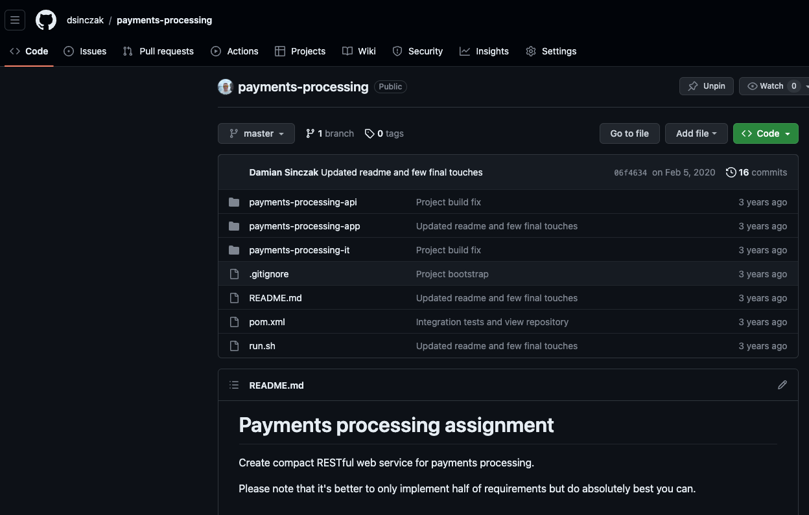
A może jednak coś da się zrobić?
#DDD
#CzyByłJużUwasSławekSobótka
#TuZnienawidziłemJPA
https://github.com/dsinczak/payments-processing
Notes:
Zawsze gdzieś był jakiś koszt I jakieś poświecenie
Są tez frameworki takie jak Axon.. Ale dla wiekszosci to juz overenginering
!! Czyli używamy jezyka OOP a nie robimy OOP

Slide 10
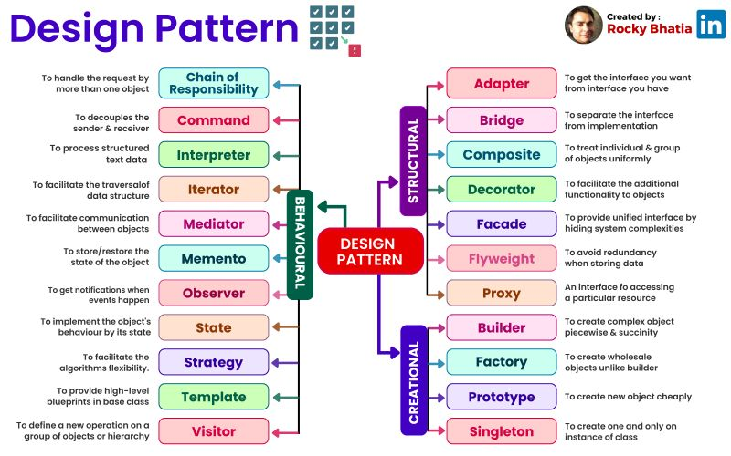

Notes:
Mocą połączonych żywiołów powstaje kapitan wzorzec
Te wzorce są odpowiedzą na ograniczenia nakladane przez język oraz uwypuklają jego braki

Slide 11
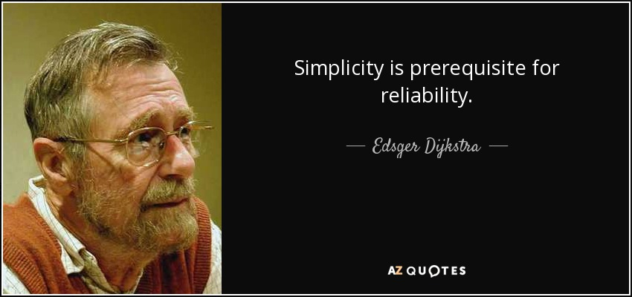

Slide 12

No to może programowanie funkcyjne?
Monad, Aplicative, Arrow, Foldable, Monoid,
Functor, Endofunctor, Semigroup, Invarian,
Covariance, Contravariance, Invariance,
Traversable, Kleisli, Free Monad, Free Applicative
BiFunctor, Typeclass, Lens, Prism, Iso
A potem robi się jeszcze dziwniej…
Scala+Shapeless, Haskel, Idris…

Slide 13
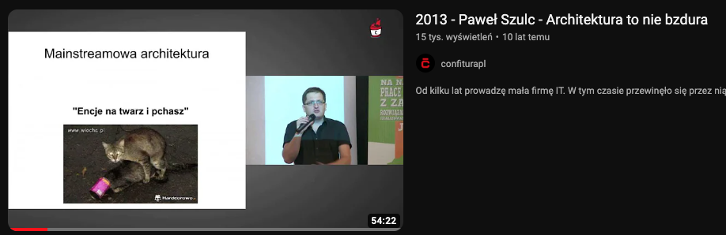
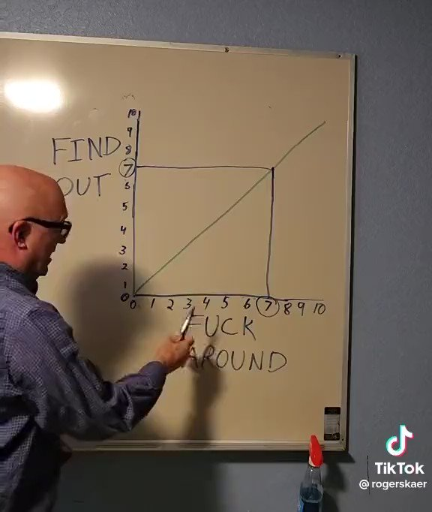

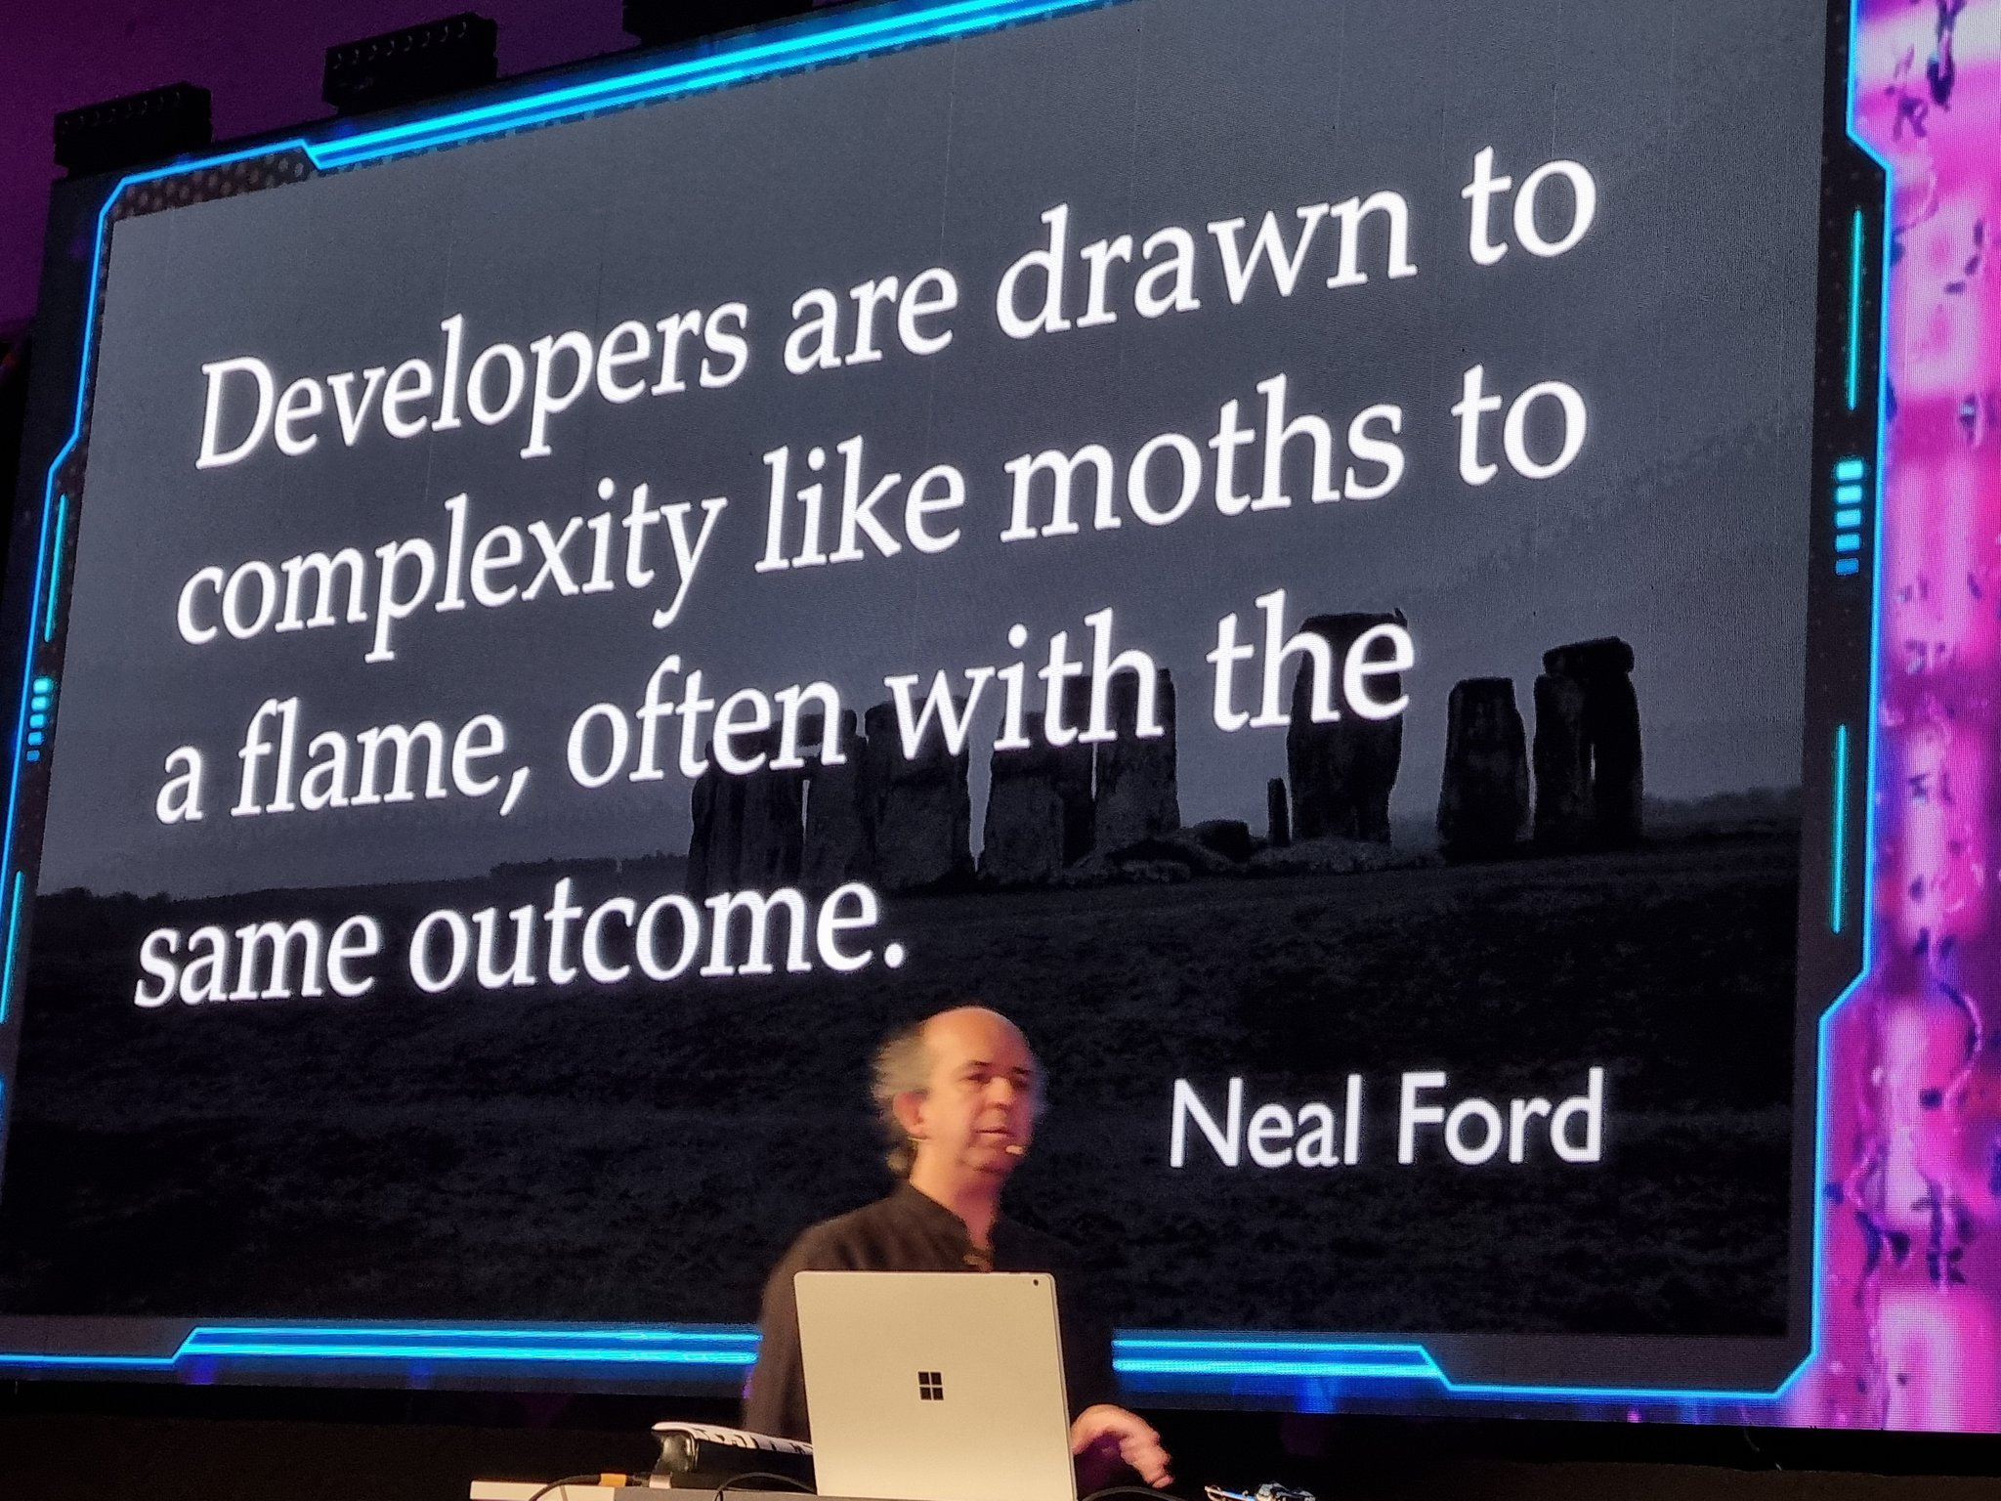
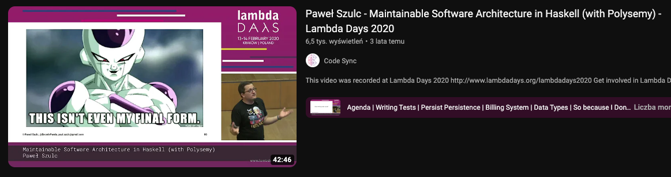
Notes:
The more you fuck around the more you find out
Dlatego lubie języki do nauki których trzeba przyłożyć “moment siły” I wyjść z cieplego pudełeczka komfortu
Czy kiedyś byliście na konferencji scali
Połowa prezentacj: kto w bardziej zawiły, funkcjonalny, zgodny z category theory sposób sparsuje JSON-a
Paweł Szulc

Slide 14

Too poor to quit
Too lazy to be entrepreneur
Too old for a sugar daddy
Too stupid to create my own
language
Too ugly for only-fans
Notes:
Zawiodło mnie OOP
Zawiodło mnie FP
Może się nie znam I tyle
Weż sie do roboty
Tak właśnie czułem sie w 2 kręgu piekieł
Człowiek dobity, zdołowany, zagubiony, szukający drogi
Idealna definicja kogoś podatnego na wpływ sekty

Slide 15

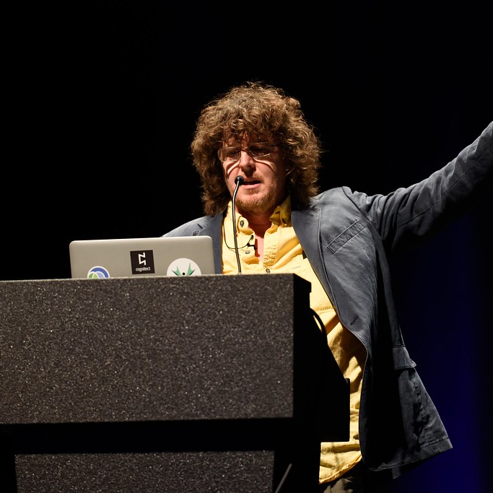

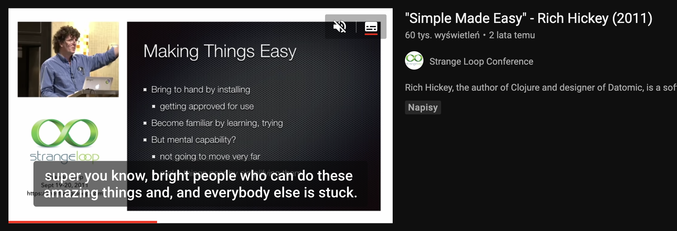
Zapraszam was do świątyni Clojure
pod wezwaniem Rich-a Hickey-a
Notes:
Z otwartymi ramionami wita się sekta Clojure
System Engineer
Pisal w Lisp ale nie deployowal
Java jest dowodem ze nie trzeba byc idealnym zeby odniesc sukces
Stworzyl Clojure na bazie Lisp

Slide 16
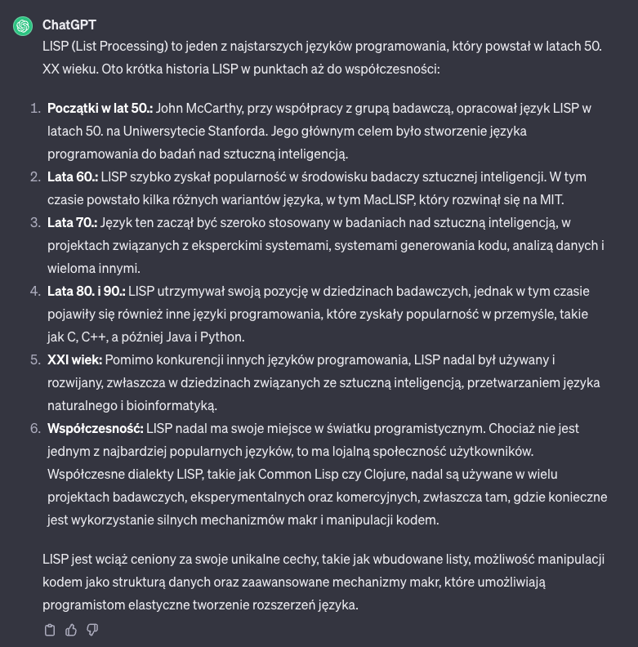
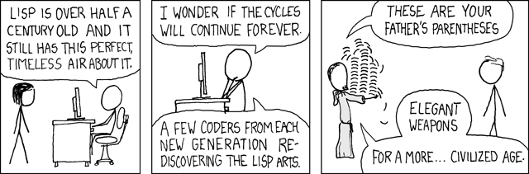

“Clojure is a… LISP”
Kilka faktów:
Suchar dnia
LISP jest drugim najstarszym językiem programowania
Od samego początku był to język który w swoim runtime miał garbage collector
Wyprzedzał swój czas (a wiadomo jak to się kończy dość często na przykładzie różnych produktów Microsoft (np. PC tablet z 2002 roku)).
Bardzo prosta składnia oparta na listach
Zamiast f(x, y, z) -> (f x y z)
Programowanie z użyciem struktur danych (kod sam w sobie jest strukturą): Homoikoniczność (Wiki: “cecha języków programowania, w których reprezentacja programu jest jednocześnie podstawową strukturą danych wykorzystywaną w języku.”)
LISP początkowo nie miał być językiem programowania a jedynie sposobem zapisu notacji matematycznej reprezentującej obliczenia

Slide 17
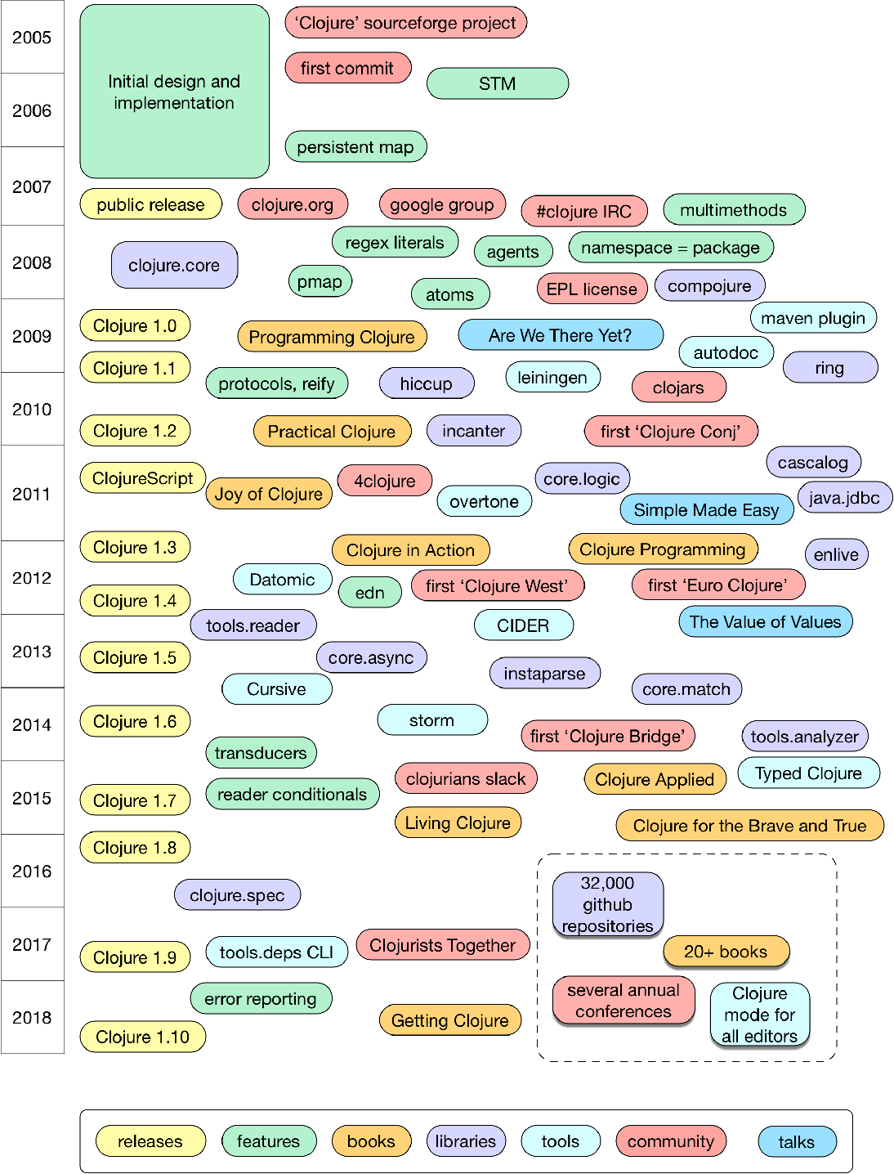


Stable language with rich core library but overall tiny footprint
The basic philosophy of Clojure is simplicity:
Can we create effective, situated programs out of substantially simpler stuff
With low cognitive load from language
Make a Lisp we can use instead of C#/Java
“Or maybe Clojure is a language of cranky, tired old programmers”
Rich Hickey

Slide 18

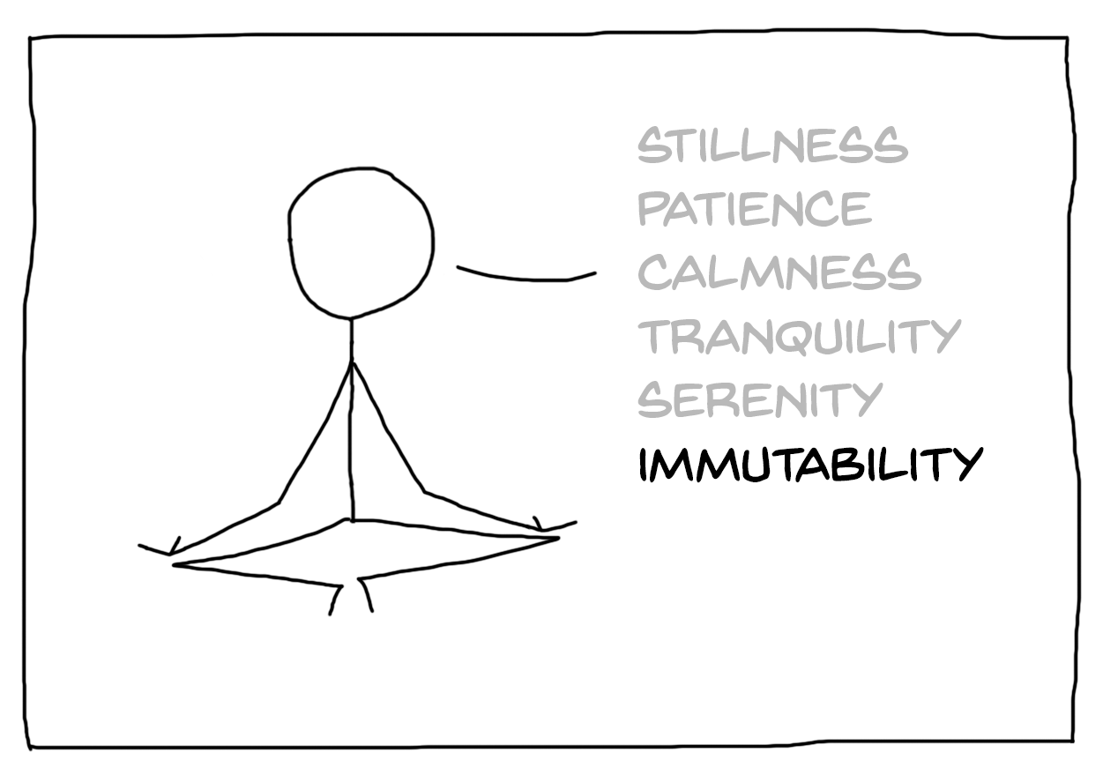
crash course
Typy numeryczne
42 ; integer
-1.5 ; floating point
22/7 ; ratio
Typy znakowe
"hello" ; string
\e ; character
#"[0-9]+" ; regular expression
Kolekcje
'(1 2 3) ; list
[1 2 3] ; vector
#{1 2 3} ; set
{:a 1, :b 2} ; map

Slide 19
crash course
All you need is `def` and ()
(def x 7)
(def x ”s”)
(def x (fn [] "Hello"))
(def x ‘())
(def x {})

Slide 20

crash course
Funkcje
;; name. params body
;; ----- ------ -------------------
(defn greet [name] (str "Hello, " name) )
(greet "students")
(defn greet [name] (str "Hello, " name))
(def greet (fn [name] (str "Hello, " name)))
- Funkcja jest listą
- Wywołanie funkcji jest listą
- Wszystko jest listą
- List jest strukturą danych
- Czyli funkcja jest strukturą danych
- Wywołanie funkcji też jest strukturą danych
… nawet w incepcji tak głeboko nie zeszli
Funkcje wyższego rzędu
(defn greet [name-fn]
(fn [] (str "Hello, " (name-fn))))
Prefixowa notacja
(+ 1 2 3 4) (or true false nil)

Slide 21
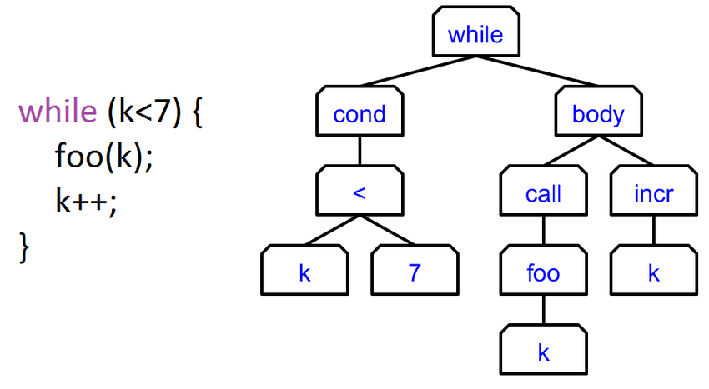
crash course
Clojure ma formę AST
(loop [k 0]
(if (< k 7)
(foo k)
(recur (inc k))))
Co daje nam potężne narzędzie gdy zdamy sobie sprawę że w Clojure kod to struktura danych.

Slide 22
crash course
Mapy… mapy wszędzie…
(assoc scores "Sally" 0)
{"Angela" 1024, "Bob" 1240, "Fred" 1400, "Sally" 0}
(def scores {"Fred" 1400
"Bob" 1240
"Angela" 1024})
(dissoc scores "Bob")
{"Angela" 1024, "Fred" 1400}
(get scores "Angela")
1024
I :keyword-y tak… :keyword-y też są wszędzie
(def person {:first-name "Kelly"
:last-name "Keen"
:age 32
:occupation "Programmer"})
(get person :occupation) "Programmer"
(person :occupation) "Programmer"
(:occupation person) "Programmer"

Slide 23
crash course
Closures
;; bindings name is defined here
;; ------------ ----------------------
(let [name value] (code that uses name))
(let [x 1
y 2]
(+ x y))

Slide 24
crash course
if
(str "2 is " (if (even? 2) "even" "odd"))
2 is even
(if true :truthy :falsey) :truthy
(if (Object.) :truthy :falsey) ; objects are true :truthy
(if [] :truthy :falsey) ; empty collections are true :truthy
(if 0 :truthy :falsey) ; zero is true :truthy
(if false :truthy :falsey) :falsey
(if nil :truthy :falsey) :falsey

Slide 25
crash course
when
(when (neg? x)
(throw (RuntimeException. (str "x must be positive: " x))))
cond
(let [x 11]
(cond
(< x 2) "x is less than 2"
(< x 10) "x is less than 10"
:else "x is greater than or equal to 10"))
case
(defn foo [x]
(case x
5 "x is 5"
10 "x is 10"
"x isn't 5 or 10"))

Slide 26
crash course
dotimes
(dotimes [i 3]
(println i))
doseq
(doseq [n (range 3)]
(println n))
(doseq [letter [:a :b]
number (range 3)]
(prn [letter number]))
for
(for [letter [:a :b]
number (range 3)]
[letter number])

Slide 27
crash course
exceptions
(try (/ 2 1)
(catch ArithmeticException e
"divide by zero")
(finally
(println "cleanup")))
(try
(throw (Exception. "something went wrong"))
(catch Exception e (.getMessage e)))

Slide 28
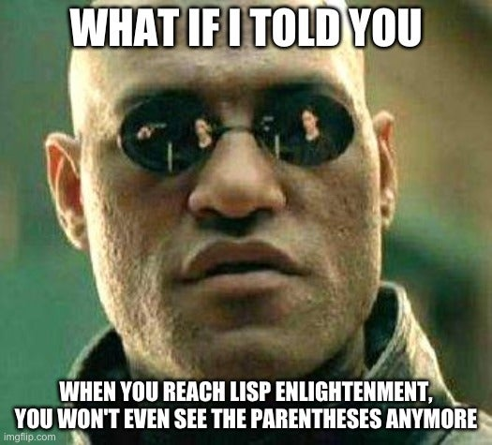
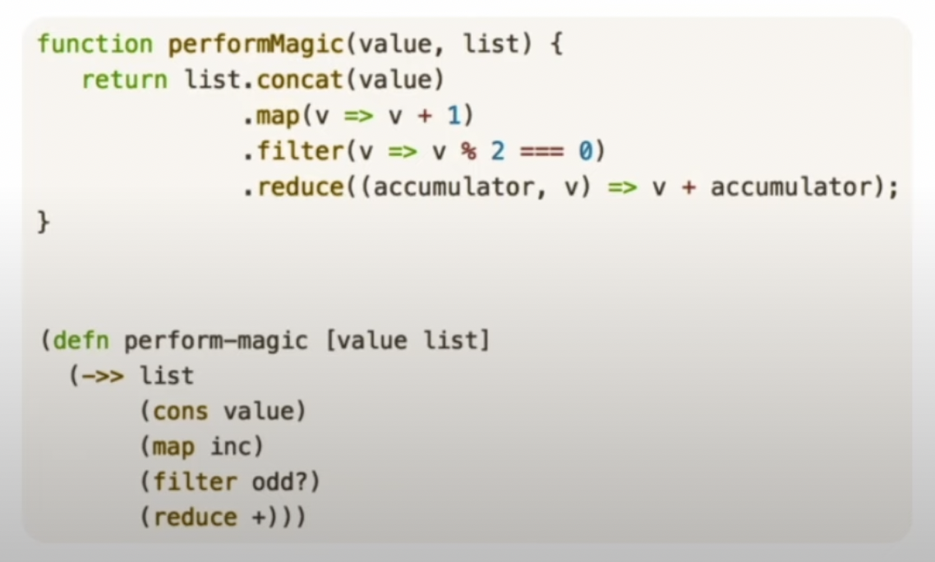
Główny odbiorca nawiasów od 2005 roku

Slide 29


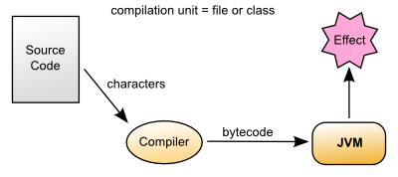
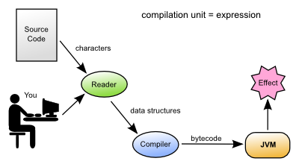
I to wszystko na starym dobrym JVM-e
Programowanie interaktywne

Slide 30


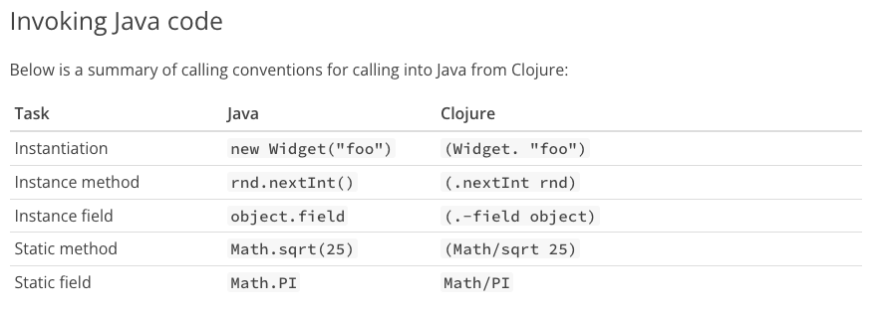




crash course
Java interoperability

Slide 31
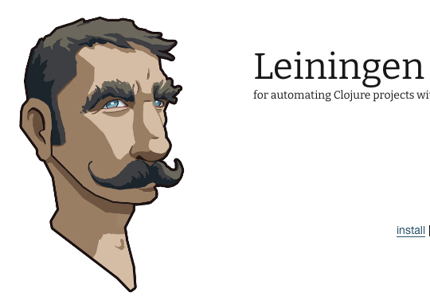
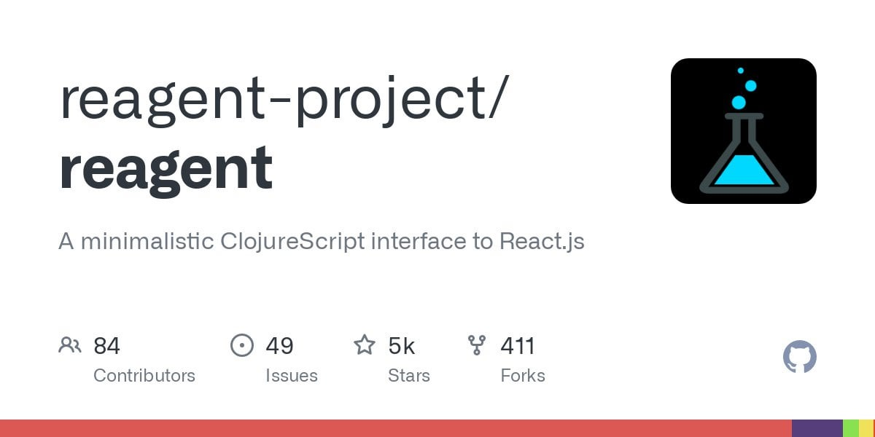
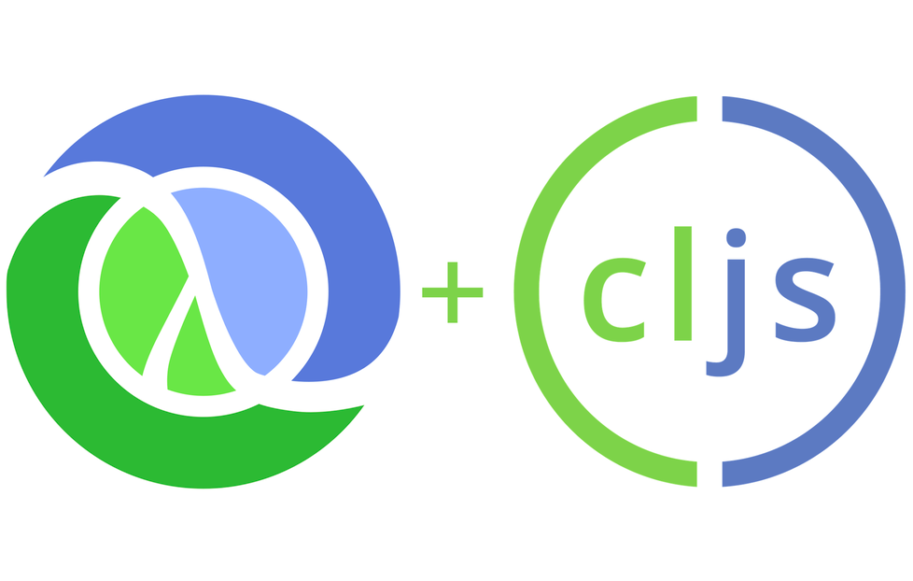





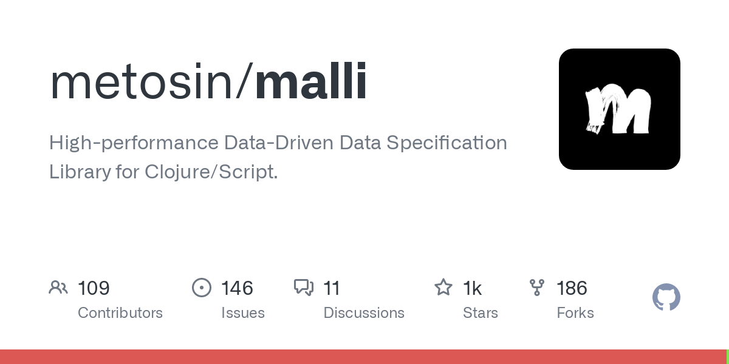
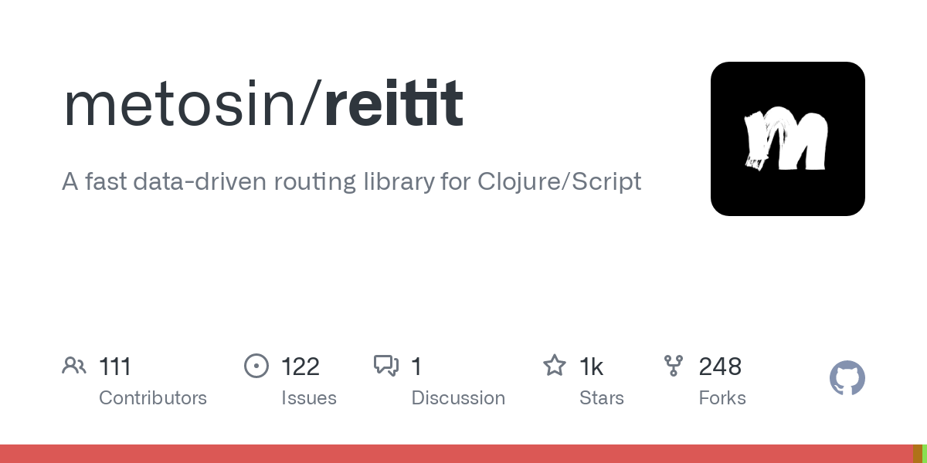
https://github.com/juxt/aero

Slide 32
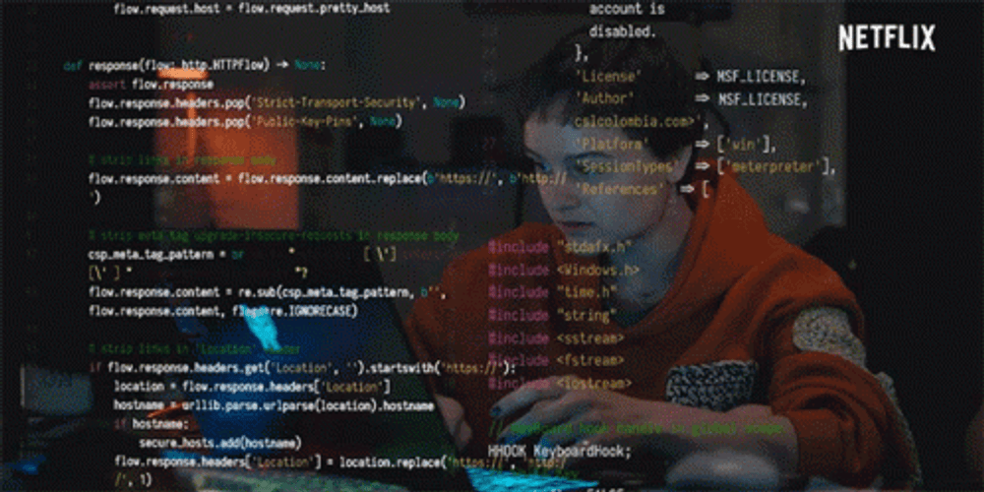
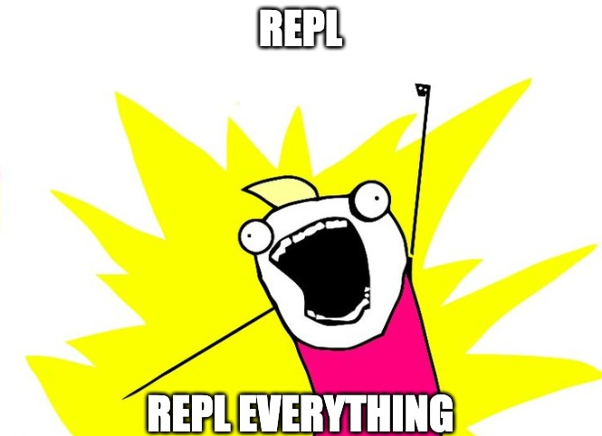
“Productivity depends on being able to juggle a lot of little details in short term memory all at once. Any kind of interruption can cause these details to come crashing down. When you resume work, you can’t remember any of the details (like local variable names you were using, or where you were up to in implementing that search algorithm) and you have to keep looking these things up, which slows you down a lot until you get back up to speed.” Joel Spolsky
Notes:
Bardzo zazdroscilem jednostką z persystentnym RAM-em

